Slide 1


직무과제 PT
’24 하계 인턴 전환면접
ICT사업 2그룹
BSS사업4팀
오정택 사원

Slide 2
주차
수행업무
산출물
7월 1주차
과제 선정 및 요구사랑 분석
요구사항 정의서
7월 2주차
Naru(SKT I/F 관리 시스템) 담당자 교육 및 Layout설명
N/A
7월 3주차
개발환경 설정
N/A
7월 4주차
개발과제 프로그램 설계
☞ 화면설계서
☞ 테이블정의서
7월 5주차
개발
N/A
8월 1주차
개발(중간검토)
N/A
8월 2주차
단위테스트/ 통합테스트
테스트수행 계획서
8월 3주차
프로젝트 팀내 발표 (예정)
발표 PPT(예정)

Slide 3





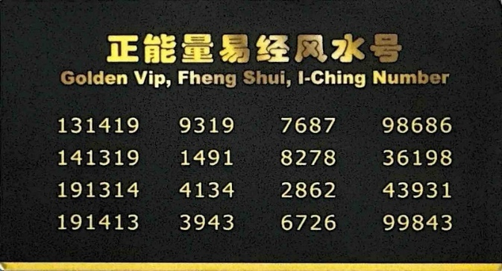
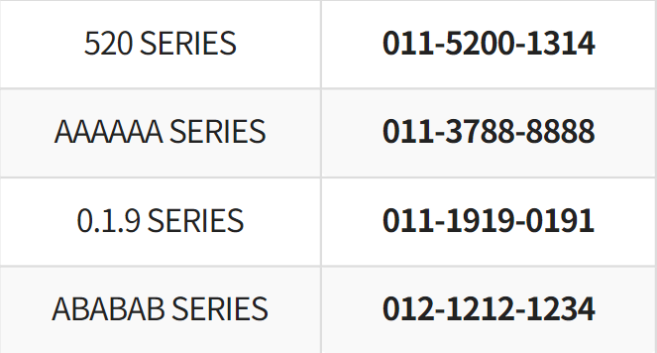


말레이시아 폰 번호 판매 특징
전화번호
GOODLUCK VIP STORE
편의점
통신사
홈페이지
+
Feng Shui(풍수) Series
VIP Series

Slide 4
GLVS번호 판매 Process
프로세스
고객
판매자
관리자
폰 번호 판매 정의
상태 | 상세
판매 번호 등록 | 판매재가 판매용 폰 번호 정보 업로드한 상태
번호확인 및 구매결정 | 고객이 판매중인 폰 번호를 구매 결정한 상태
주문 | 고객이 판매자에게 구매의사를 전달 및 결제한 상태
판매 완료 | 고객과 판매자가 거래가 완료된 상태
판매 수수료 정산 | 관리자가 판매자에게 수수료 정산을 완료된 상태
판매 번호 등록
판매 번호 등록
번호확인 및 구매결정
번호확인 및 구매결정
주문
주문
주문 결제
판매 완료
판매 완료
판매 수수료 정산
판매 수수료 정산

Slide 5
주요 기술
기술 스택
주요 포인트
Frontend:
Vue.js (2.7.16), Node.js (20.15.0)
Backend:
SpringBoot (3.0.3), Java (17), Tomcat (9.0.9)
Database:
MariaDB (12.8.0)
Layout:
NARU (SKT I/F 관리 포탈)
실시간 검색:
Ajax
접근 권한 & 인터셉터 :
Json Web Token + Route Guards

Slide 6
감사합니다

